Slide 1
tdgaCNN における適応度評価
手法の検討
創発ソフトウェア研究室
B3 平 智隆
Notes:
tdgaCNN における適応度評価手法の検討と題しまして，創発ソフトウェア研究室 B3 の平が発表します．

Slide 2
目次
はじめに
要素技術
実験
まとめと今後の課題
Notes:
本日はこのような流れで発表します．

Slide 3
目次
はじめに
要素技術
実験
まとめと今後の課題
Notes:
はじめに，

Slide 4
はじめに
近年，機械学習を用いた画像識別に注目
畳み込みニューラルネットワークによる画像識別 (Convolutional Neural Network: CNN)
問題の高度化により，CNN の構造が複雑化 → 人手で最適化するためには膨大な労力が必要
Notes:
近年，機械学習を用いた画像識別に注目が集まっており，その一つに畳み込みニューラルネットワーク CNN による画像識別があります．ところが，問題の高度化により，CNN の構造が複雑化し，人手で最適化するためには膨大な労力が必要となってきました．

Slide 5
はじめに
gaCNN
CNN の構造の最適化に遺伝的アルゴリズム (Genetic Algorithm: GA) を利用
tdgaCNN
gaCNN の拡張手法
熱力学的遺伝アルゴリズム (Thermodynamical Genetic Algorithm: TDGA) を利用
Notes:
そこで，CNN の構造の最適化に遺伝的アルゴリズム GA を利用した，gaCNN が提案されました．また，gaCNN の拡張手法として熱力学的遺伝アルゴリズム TDGA を用いた tdgaCNN が提案され，従来手法との比較により，その優位性が報告されてきました．

Slide 6
はじめに
tdgaCNN の探索フェーズ
従来: 適応度評価エポック数は 1
より良い個体が得られる適応度の評価方法を検討
Notes:
先行研究では，tdgaCNN の探索フェーズにおける適応度を，各個体を 1 エポックだけ学習させた場合の精度としていましたが，本実験では，最終的により良い個体を得ることを目的とし，様々な適応度の評価方法を検討しました．

Slide 7
目次
はじめに
要素技術
実験
まとめと今後の課題
Notes:
要素技術です．

Slide 8
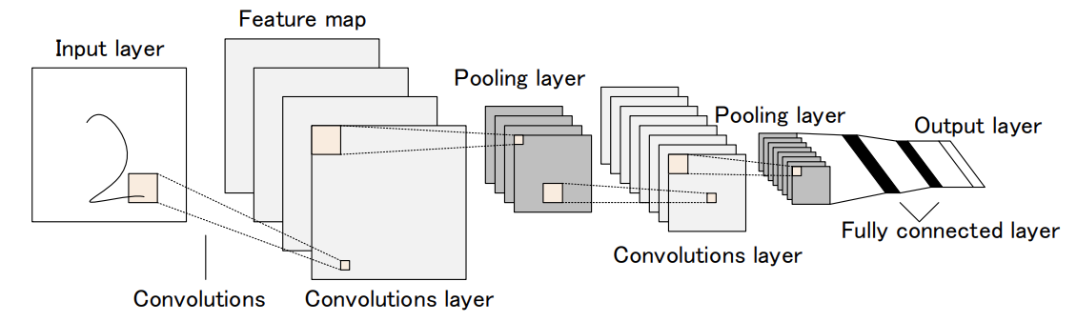
畳み込みニューラルネットワーク
畳み込みニューラルネットワーク (Convolutional Neural Network: CNN)
画像認識分野で特に顕著な成功
野村 泰稔, 村尾 彩希, 阪口 幸広, 古田 均. 深層畳み込みニューラルネットワークに基づくコンクリート表面のひび割れ検出システム. 土木学会論文集F6（安全問題）, 2017, 73 巻, 2 号
Notes:
畳み込みニューラルネットワーク CNN は画像認識分野で特に顕著な成功を収めている手法です．

Slide 9
畳み込みニューラルネットワーク
畳み込みニューラルネットワーク (Convolutional Neural Network: CNN)
3 種類の層
畳み込み層
プーリング層
全結合層
活性化関数
各種パラメータ
Notes:
CNN の構造は畳み込み層，プーリング層，全結合層の 3 種類の層と，それに伴う活性化関数から構成され，それらの組合せ，および各種パラメータが識別精度を変化させます．

Slide 10
遺伝的アルゴリズム
遺伝的アルゴリズム (Genetic Algorithm: GA)
生物の進化からヒントを得た最適化手法
解の遺伝子を表現する配列に交叉，突然変異， 選択といった操作を繰り返し適用
各個体について適応度を計算し，高いものを 次世代に残し，低いものを淘汰
Notes:
遺伝的アルゴリズム GA は，生物の進化からヒントを得た最適化手法で，問題の解を個体とみなし，その遺伝子を表現する配列に交叉，突然変異，選択といった操作を繰り返し適用します．そして，ある個体がどの程度優れているかの指標である適応度を各個体について計算し，高い適応度の個体を次世代に残し低い適応度の個体を淘汰するということをを複数世代繰り返すことによって，最終的に良い解を得る．

Slide 11
gaCNN
CNN の構造を遺伝子符号化
GA による探索でより良い CNN 構造を獲得
R. de Lima Mendes, A. H. da Silva Alves, M. de Souza Gomes, P. Luiz Lima Bertarini and L. R. do Amaral, "gaCNN: Composing CNNs and GAs to Build an Optimized Hybrid Classification Architecture," 2021 IEEE Congress on Evolutionary Computation (CEC), Kraków, Poland, 2021, pp. 79-86, doi: 10.1109/CEC45853.2021.9504850.
Notes:
gaCNN は CNN の構造を遺伝子符号化し，GA によって自動最適化する手法です．

Slide 12
熱力学的遺伝アルゴリズム
熱力学的遺伝アルゴリズム (Thermodynamical Genetic Algorithm: TDGA)
GA に熱力学的選択ルールを適用
個体の多様性を維持することがねらい
Naoki MORI, Junji YOSHIDA, Hajime KITA, Yoshikazu NISHIKAWA, A Thermodynamical Selection Rule in the Genetic Algorithm, Transactions of the Institute of Systems, Control and Information Engineers, 1996, Volume 9, Issue 2, Pages 82-90, Released on J-STAGE October 13, 2011, Online ISSN 2185-811X, Print ISSN 1342-5668
Notes:
熱力学的遺伝アルゴリズム TDGA は，個体の多様性維持をねらいとして，GA の選択ルールに熱力学的選択ルールを採用した手法です．

Slide 13
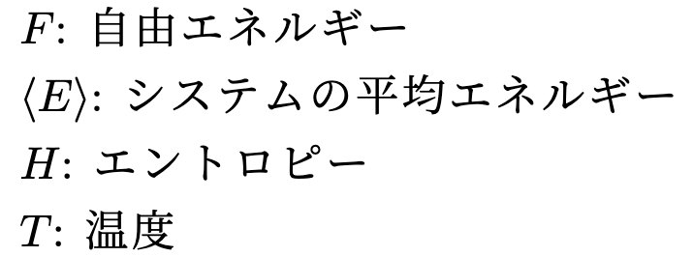
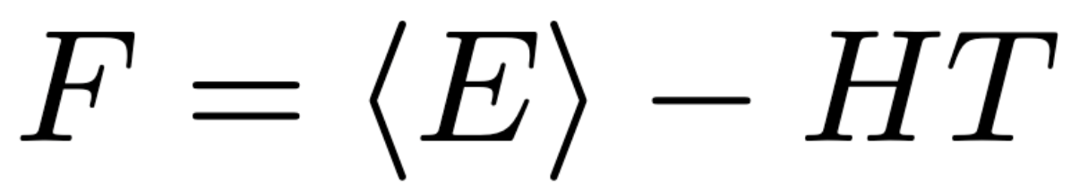
可変長遺伝子型熱力学的選択ルール
自由エネルギー
エネルギー最小化
を追求する項
系の多様性維持を
追求する項
多様性を維持しつつエネルギー最小化を追求できる
Notes:
可変長遺伝子型熱力学的選択ルールは，tdgaCNN で提案された選択ルールで，温度 T において熱平衡状態にあるシステムでは，状態の定常分布はこちらの式で表される自由エネルギー F を最小とする分布になることが知られています．この式の右辺第 1 項は，エネルギー最小化を追求する項，第 2 項は，系の状態の多様性を維持する項と解釈することができます．よって自由エネルギーを最小化するということは，多様性を維持しつつエネルギー最小化を追求することであると言えます．

Slide 14
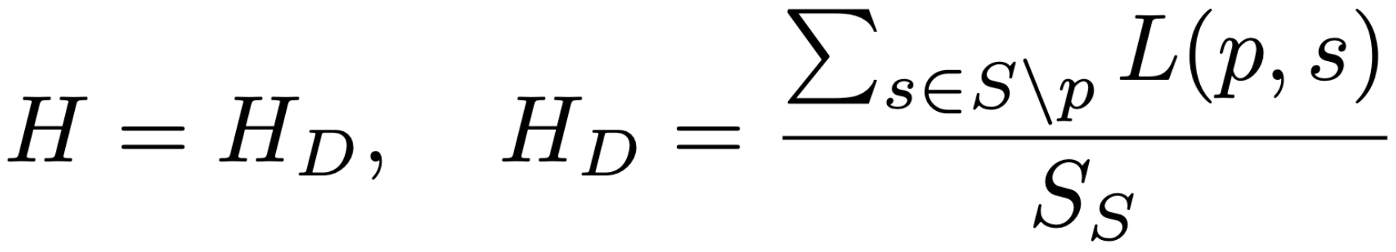
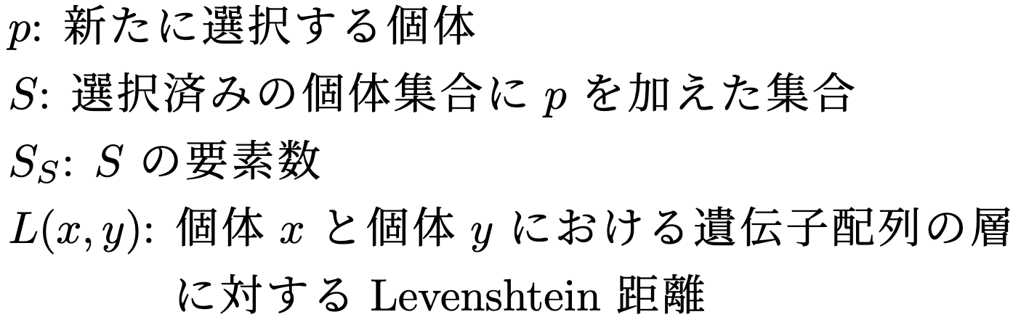
可変長遺伝子型熱力学的選択ルール
エントロピー
岡本竜馬, 熱力学的遺伝アルゴリズムによる CNN アーキテクチャの進化的獲得, 後期研究発表会資料 (2022)
Notes:
前のスライドのエントロピー H はこのような式で表されます．pは〜〜

Slide 15
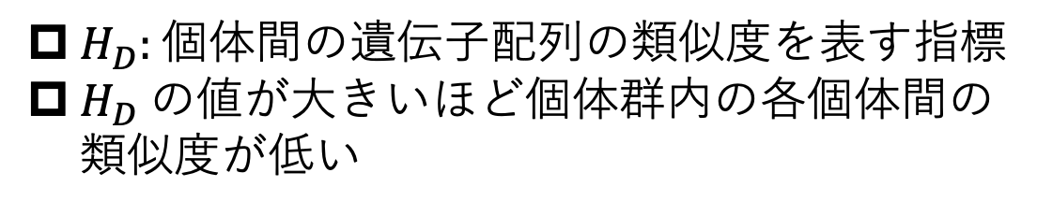
可変長遺伝子型熱力学的選択ルール
エントロピー
$H_{D}$: 個体間の遺伝子配列の類似度を表す指標
$H_{D}$の値が大きいほど個体群内の各個体間の 類似度が低い
Notes:
$H_{D} は$個体間の遺伝子配列の類似度を表す指標で，$H_{D}$の値が大きいほど個体群内の各個体間の類似度が低いとみなすことができます．

Slide 16
tdgaCNN
CNN 構造の探索に TDGA を利用
gaCNN を含む従来手法と比較して 良い個体を獲得
岡本竜馬,熱力学的遺伝アルゴリズムによる CNN アーキテクチャの進化的獲得, 後期研究発表会資料 (2022)
Notes:
tdgaCNN は，CNN 構造の探索に TDGA を利用する手法で，gaCNN を含む従来手法と比較して良い個体を獲得できたことが報告されています．

Slide 17
目次
はじめに
要素技術
実験
まとめと今後の課題
Notes:
実験です．

Slide 18
本実験の概要
tdgaCNN における適応度評価のための 学習エポック数
本実験では適応度評価エポック数と定義
Notes:
本実験では，tdgaCNN における適応度評価のための学習エポック数を適応度評価エポック数と定義して以降では説明させていただきます．

Slide 19
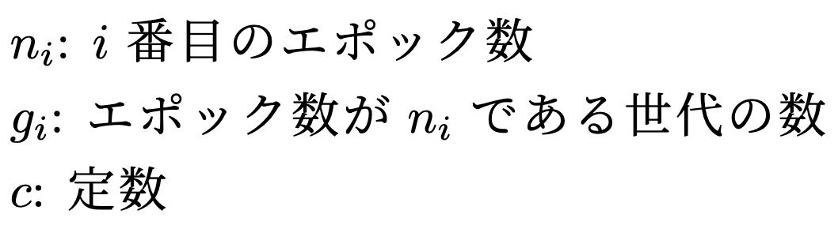
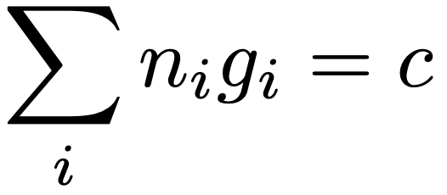

本実験の概要
先行研究
適応度評価エポック数は 1 と設定
本実験
最終的な最良個体に及ぼす影響を調査
CNN の学習回数が一定になるように設定
今回は として実験
Notes:
先行研究では，適応度評価エポック数は 1 と設定していました．そこで本実験ではエポック数が n_i である世代の数を g_i とした時，n_i と g_i の積の i についての和が定数 c となるように設定して，様々な適応度評価エポック数で実験し，最終的な最良個体に及ぼす影響について調査しました．この式に従うことで，CNN の学習回数を一定に保って実験することができます．今回は c = 80 として実験しました．

Slide 20
初期個体群の作成
1 度の実験にかかる時間を短縮する目的
ランダムな 100 個体を 20 世代探索
適応度評価エポック数は 1
ランダムな
初期個体群
実験用の
初期個体群
tdgaCNN 20 世代
Notes:
tdgaCNN 実行にかかる時間を短縮するために，後の実験の初期個体群として，tdgaCNN によってある程度適応度の平均を高めた個体群を作成しました．作成の際はランダムな 100 個体を，適応度評価エポック数を 1 として 20 世代探索をしました，

Slide 21
データセット
使用データセット: FashionMNIST
合計 7 万枚
3 万枚
3 万枚
1 万枚
初期母集団作成用
実験 1, 2 用
テスト用
Xiao, H., Rasul, K. & Vollgraf, R. (2017). Fashion-MNIST: a Novel Image Dataset for Benchmarking Machine Learning Algorithms (cite arxiv:1708.07747Comment: Dataset is freely available at https://github.com/zalandoresearch/fashion-mnist Benchmark is available at http://fashion-mnist.s3-website.eu-central-1.amazonaws.com/)
Notes:
データセットには FashionMNIST をこの図のように分割して用いました．

Slide 22
実験 1
探索フェーズでの適応度評価エポック数を固定
1 エポックよりも適切な適応度評価エポック数が 存在するかを調査
世代数 | 適応度評価エポック数
80 | 1
40 | 2
20 | 4
16 | 5
10 | 8
8 | 10
Notes:
実験 1 では，探索フェーズにおいて適応度評価エポック数を固定して実験をし，1 エポックよりも適切な適応度評価エポック数が存在するかを調査しました．この表にある通りの 6 パターンで実験しました．

Slide 23
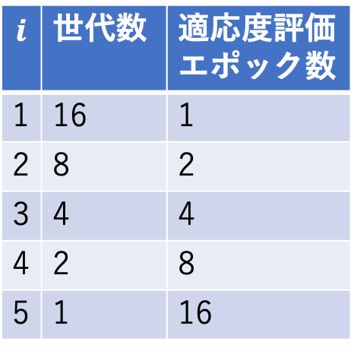
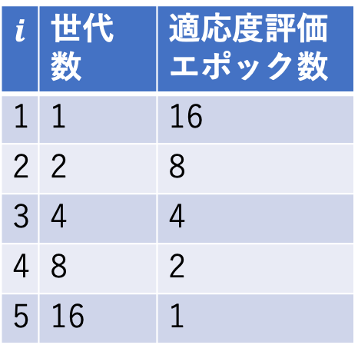
実験 2
探索フェーズでの適応度評価エポック数を変化
探索序盤と終盤のどちらで適応度評価エポック数 が多く設定すればよいかを調査
①
②
$$i$$ | 世代数 | 適応度評価 エポック数
1 | 16 | 1
2 | 8 | 2
3 | 4 | 4
4 | 2 | 8
5 | 1 | 16
$$i$$ | 世代数 | 適応度評価 エポック数
1 | 1 | 16
2 | 2 | 8
3 | 4 | 4
4 | 8 | 2
5 | 16 | 1
エポック数増加
エポック数減少
Notes:
実験 2 では，探索フェーズでエポック数を変化させながら実験しました．世代を追うごとにエポック数を増加させる場合と減少させる場合の 2 (ふた) パターンで実験し，探索序盤と終盤のどちらで適応度評価エポック数を多く設定するとよい個体を獲得できるかかを調査しました．

Slide 24
実験 1, 2 実験条件
個体数 | 100
層数 | 10
最小全結合層数 | 1
最大全結合層数 | 3
選択 : 交叉 : 突然変異 | 4 : 4 : 2
本学習エポック数 | 100
探索バッチサイズ | 24
本学習バッチサイズ | 16
学習率 | 1e-4
最適化手法 | Adam
温度 | 0.04
Notes:
実験条件です．エポック数，世代数，本学習エポック数を除いて，先行研究と同じ条件としました．

Slide 25
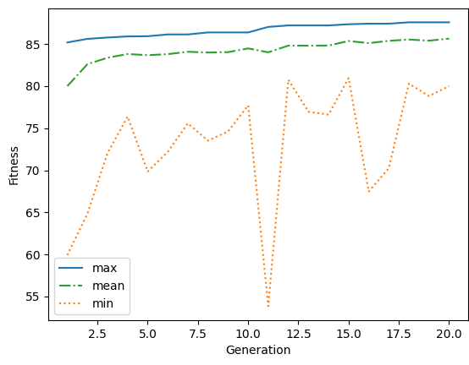
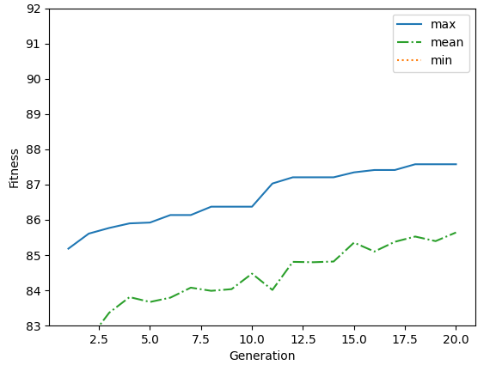
初期個体群の作成結果
ランダムな個体 100 体を初期個体とし 1 エポック 20 世代探索
平均適応度: 63.26 % → 85.64 %
Notes:
初期個体群の作成結果です．このグラフの横軸は世代数，縦軸は適応度を示しています．探索前に 63.26 % であった平均適応度が 85.64 % と上昇したことが確認できたため，後の実験ではこの個体群を初期個体群として採用しました．

Slide 26
実験 1 ––– 最終的な識別精度
本学習後の最良個体をテストしたときの 最良識別精度
 | 識別精度 [%]
80 世代 1 エポック | 92.04
40 世代 2 エポック | 92.13
20 世代 4 エポック | 92.26
 | 識別精度 [%]
16 世代 5 エポック | 93.09
10 世代 8 エポック | 90.00
8 世代 16 エポック | 92.29
16 世代 5 エポックでピークを迎える
Notes:
実験 1 の結果です．この表は，本学習後の個体の最良識別精度を表しており，適応度評価エポック数が増加するにつれて精度が良くなり，16 世代 5 エポックで識別精度 93.09 % と，ピークを迎え，その後は識別精度が悪化していったことが確認できます．

Slide 27
実験 1 ––– 考察
エポック数を適切に設定し学習
個体本来の性能をより適切に評価可能
Notes:
この結果から，エポック数を適切に設定して学習することで，個体本来の性能をより適切に評価可能であるということが考察できます．

Slide 28
実験 2 ––– 最終的な識別精度
本学習後の最良個体をテストしたときの 最良識別精度
 | 1 回目 [%] | 2 回目 [%] | 平均 [%]
エポック数 増加 | 91.91 | 92.39 | 92.15
エポック数 減少 | 91.34 | 91.96 | 91.65
探索が進むにつれてエポック数を増やした方が 良い性能の個体を獲得可能
Notes:
実験 2 の結果です．こちらの表も本学習後の個体の最良識別精度を表しており，探索が進むにつれてエポック数を増加させた場合の方が良い性能の個体を獲得できたことが確認できます．

Slide 29
実験 2 ––– 考察
探索終盤にエポック数増加
本学習で良い性能を発揮
本学習は 100 エポック → 本学習直前に多いエポック数で評価すると 本学習でも良い性能を発揮する個体を選択可能
Notes:
探索終盤にエポック数を増加させると本学習で良い性能を発揮したという結果から， 100 エポックである本学習直前に相対的に多いエポック数で評価すると本学習でも良い性能を発揮できる個体を選択できるということが考察できます．

Slide 30
目次
はじめに
要素技術
実験
まとめと今後の課題
Notes:
まとめと今後の課題です．

Slide 31
まとめ
本実験で確認できたこと
1 エポックよりも，適応度評価に 最適なエポック数がある
探索終盤に適応度評価エポック数 を増やす方が，より良い個体が得られる
Notes:
本実験から，1 エポックよりも，適応度評価に最適なエポック数があること，探索終盤に適応度評価エポック数を増やす方が，より良い個体が得られるということが確認できました．

Slide 32
今後の課題
試行回数を増やす → 適応度評価手法ごとの信頼区間を調査する
様々な条件下で実験するときの適応度評価 エポック数最適化手法を提案する
Notes:
今後の課題として，試行回数を増やして，適応度評価手法ごとの信頼区間を調査すること，様々な条件下で実験するときの適応度評価エポック数最適化手法を提案することが挙げられます，

Slide 33
ご清聴ありがとうございました
Notes:
以上で発表を終わります，ご清聴ありがとうございました．
どこにオリジナリティがあるか → 先行研究では適応度評価エポック数を 1 として tdgaCNN を実行していたが，本実験では色々なエポック数で実験したこと．
力を入れたところ → tdgaCNN の改善点として，ハイパーパラメータが多いというものが挙げられる．その点を改善するために，(世代数と) 適応度評価エポック数の性質を調べて，ハイパーパラメータ設定にかかる労力を少しでも減らそうとしたところ．
大変だったこと →一度の tdgaCNN 実行に約 2 日かかるので，期日に間に合わせるために常に実験を回している状態にしていたこと．
今後について → 今後の課題の通り

Slide 34
tdgaCNN の流れ
初期母集団を生成
母集団の個体の適応度を評価
選択，交叉，突然変異による次世代の母集団 の生成
2 ~ 3 を世代回数だけ反復
最終世代で最も適応度が高い個体を本学習

Slide 35
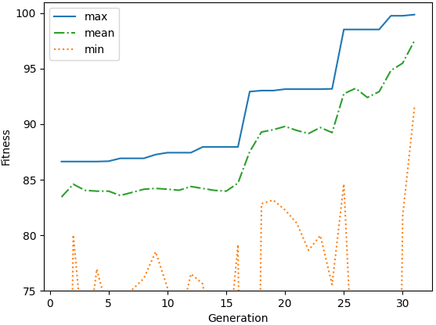
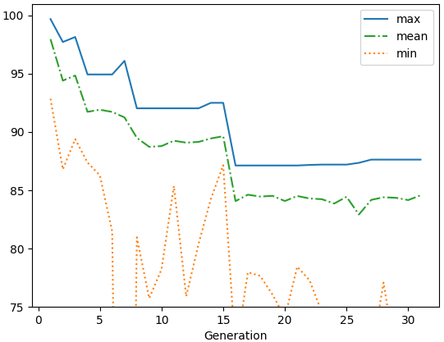
実験 2 ––– 適応度の推移
エポック数を増加させた時
エポック数を減少させた時

